Slide 1
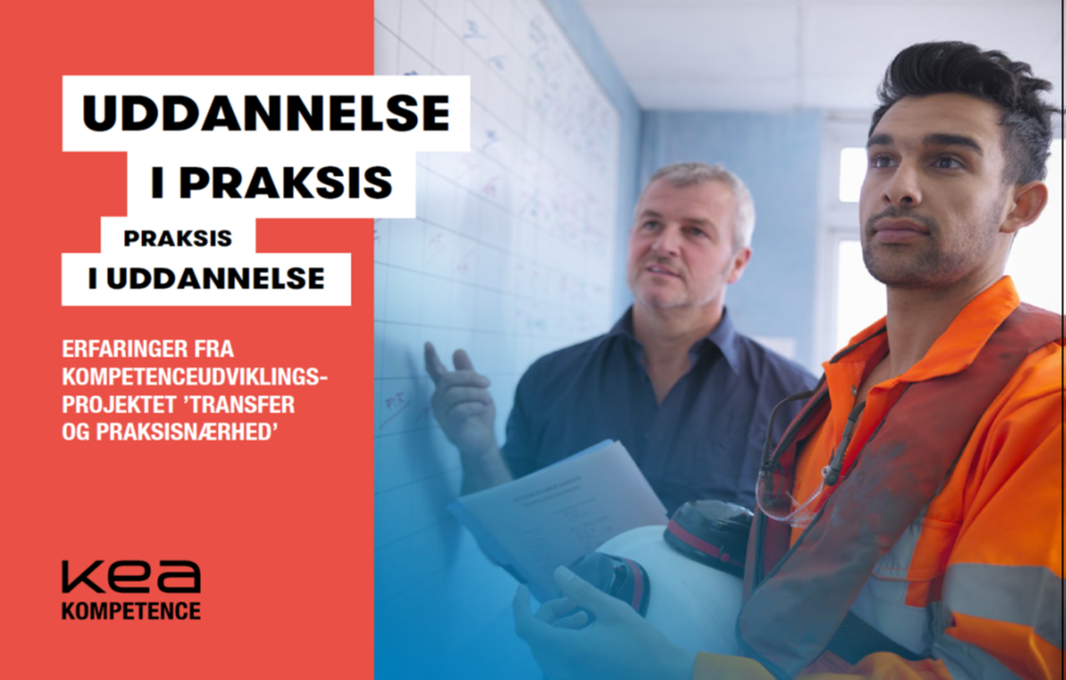
Transfer og praksisnærhed
Censorsekretariatet
Århus – 24. oktober 2018
Kim Pedersen
http://www.eaviden.dk/project/transfer-og-praksisnaerhed/
Notes:
Mit oplæg og min baggrund
Udgangspunkt i projekt gennemført på kea om transfer, som jeg skal fortælle lidt om. Projektleder – med 12 deltagende undervisere, primært eksterne undervisere.
Projektet tog sin begyndelse tilbage i 2015 – startede for alvor i foråret 2016 – sluttede i marts 2018.
Projektet kan man læse mere om på eaviden – både lille rapport og slides samt materiale fra delprojekterne. Støttet af Kompetencesekretariatet.
Min baggrund: cand. mag/pædagogik → arbejdet og forsket i læring i arbejdslivet, bla. ansat på dpu i en årrække, været konsulent i privat firma og sidst lektor på kea, arbejder især med adjunktuddannelsen.
Programmet i dag:
Udgangspunkt i projektet om transfer –
Hvad har vi forstået ved transfer, hvilke overvejelser og erfaringer har vi gjort os – hvad har vi lært.
Mit mål: at inspirere jer som undervisere og samtidig også afslutningsvis sætte fokus på eksamenssituationen. Vigtigt at der er sammenhæng mellem undervisning, eksamination og vurdering.

Slide 2
Læring og anvendelse
Hvad skal der til for at de studerende kan gøre brug af deres viden i praksis?
Viden opleves som nyttig, relevant, brugbar
Undervisning med fokus på anvendelse af viden i praksis
Praksis er åben for ny viden
Transfer
Praksisnærhed
Notes:
En god efteruddannelse må være kendetegnet ved at den er brugbar for den studerende, at viden kan omsættes til praksis.
Derfor projektet.
Hvad skal der så til:
For den studerende: at den giver mening, umiddelbart opleves som relevant og nyttig, brugbar i praksis
For uddannelsesstedet: at vi formår at skabe rammer for at viden tilegnes og kan anvendes
For aftagerne: at praksis er åben for det nye, kan gøre brug af den nye viden.
Det har været kernen i vores projekt → transfer og praksisnærhed

Slide 3
Hvad vidste vi på forhånd om uddannelserne og de studerende?
Mere end 20 uddannelser og 150 fag på akademi- og diplomniveau
9 delmarkeder eller fagområder
80% af de studerende kommer på eget initiativ
80% får efteruddannelsen betalt
40% af dimittenderne havde ikke fået nye opgaver (dimittendundersøgelse 2015)
42% oplevede barrierer med at bruge deres nye viden (2015)
35% af de studerende gav udtryk for at arbejdspladsen ikke gav dem mulighed for at bruge deres nye viden (BrugerTilfredshedsUndersøgelse, 2014)
Notes:
Ikke overraskende tal – trods alt. Det er almindelig kendt → gør ikke brug af
Vi ved rent faktisk ikke, hvad det betyder, når de giver udtryk for, at de ikke kan gøre brug af deres viden. Det KAN have noget at gøre med deres egen forståelse af anvendelse og ny viden.
Hvad ved vi så om underviserne
Kun få er fastansatte
Størstedelen er eksterne undervisere – både med lang og kort erfaring på KEA – som har andet arbejde ved siden af
Høj grad af privatpraktisering – og stort behov for udveksling og inspiration/anerkendelse.

Slide 4
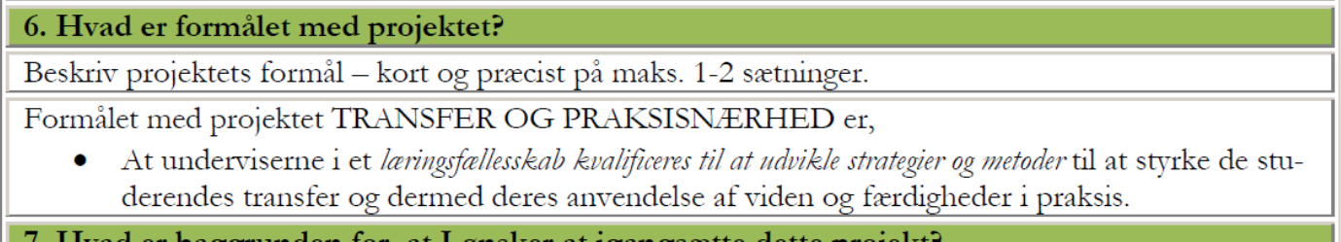
Projektets formål
Aktiviteter
Metoder
Strategier
Transfer
Praksisnærhed
Læringsfællesskab
Notes:
Deltagerne i projektet har været
Fastansatte undervisere (4)
Eksterne undervisere (8)
Forskellige fag og fagområder på tværs af KEA KOMPETENCE
Udskiftninger undervejs
Projektmøder og udviklinger af projekter undervejs – gennemført som aktioner i tilknytning til undervisernes egen praksis

Slide 5
Vores Transfer-forståelse
Overføring; at bære, føre noget med sig fra en kontekst til en anden
Transfer af læring definerer vi som anvendelse af viden og kunnen lært i én sammenhæng til at kvalificere handling i en anden sammenhæng (Aarkrog & Wahlgren)
Transfer drejer sig om overførelse af læring til anvendelse i andre læringsrum (end det, hvori læringen har fundet sted) (Illeris)
Notes:
Transfer – er en transformationsproces
er en transformationsproces, hvor det (tidligere) lærte tilpasses de kendetegn, der er ved situationen, hvori det skal anvendes (Aakrog & Wahlgren)
Når transfer sættes på dagsordenen, så er det fordi det ikke er så helt enkelt – det afspejler både forskningen og vores talmateriale – for de studerende:
Forskellige logikker og rum
Forskellige typer af viden
Det lærte farves af læringssituationen/konteksten → kræver en rekonstruktion/bearbejdning
Barrierer i anvendelseskonteksten: kultur, kolleger, vanskeligheder ved at se mulighederne for anvendelse etc

Slide 6
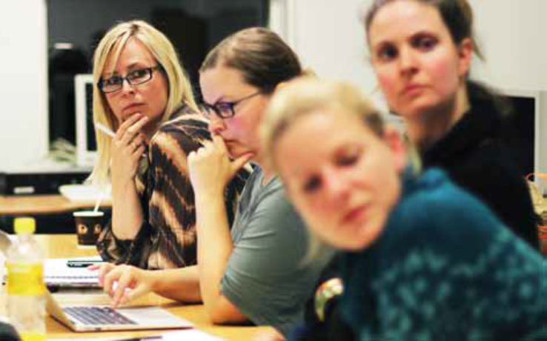
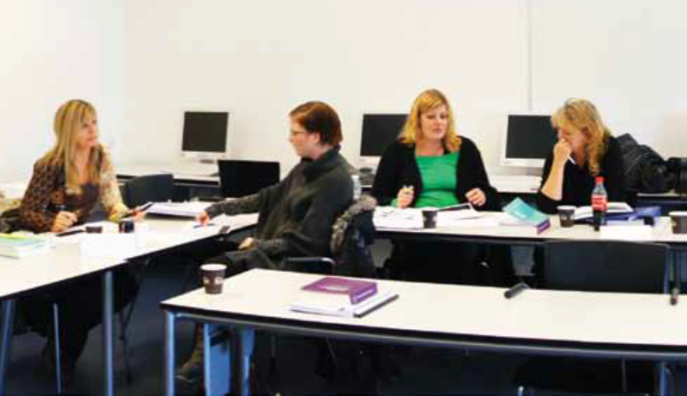
Et par overvejelser om transfer og praksisnærhed
De studerendes uddannelsesperspektiv
Undervisning som læringsrum
Faget/indholdets karakter
Notes:
Overvejelser forinden:
De studerende:
Vil noget forskelligt, ser noget forskelligt i fremtiden, forskellige mål
Undervisningen:
Har sin særlige logik. Vi – undervisere i almindelighed - lægger i undervisningen vægt på, at deltagerne skal lære. De skal reflektere, træne, afprøve – men undervisningen er også et beskyttet og trygt rum for afprøvning.
Undervisningen er netop ikke praksis! Den er praksisfjern – eller er den. har sine fordele som læringsrum – vigtigt at være opmærksom på, når vi er optagede af at understøtte transfer.
Faget/indholdet
Specifik og generel transfer – forskelle afhængigt af fag
Derfor: udvikling i forhold til eget fag og indhold, egne studerende – forskellige vilkår

Slide 7




Transferfaktorer
PERSONRELATEREDE FAKTORER
Motivation
Evne til målsætning
Tiltro til egne evner
Metakognition
UNDERVISNINGS-RELATEREDE FAKTORER
Billeder af praksis
Forskel – lighed
Eksempler, dialog og refleksion
Træning
ARBEJDSPLADS-RELATEREDE FAKTORER
Læringsklima
Tid
Afprøvnings- og feedbackmuligheder
Støtte og opfølgning
Fejl-kultur

Slide 8
Vores udgangspunkt
DELPROJEKT | FØR | UNDER | EFTER
Før-forberedelse og opfølgning | • | • | •
Introduktions- videoer | •
Aktioner i egen organisation | • | •
Videooptagelse af praksis |  | •
Produktion af cases i undervisningen |  | •
Kommunikationsopgave og transferopgave |  | • | •
Flipped classroom i butiksøkonomi | • | •
Administration | •
Transferfaktorer:
Den studerende
Undervisningen og underviseren
Virksomheden
Tidsperspektivet:
Før
Under
Efter
Notes:
Udgangspunktet for delprojekterne:
Underviserne formulerede projekter i forhold til egen undervisning, eget fokus – faget, fagets indhold
Projekterne er kvalificeret i fællesskab
Kort om projekterne (læs mere i materiale):
Gøre noget før, intro – studieparathed etc
Få studerende til at koble til egen praksis /aktioner/video/case
Flipped/opgaver før

Slide 9
Hvad har vi lært af projektet? #1
TRANSFER
Mål: at udvikle aktiviteter, metoder og strategier
Forskellige fag, indhold og deltagere – forskellige aktiviteter
Mere fokus på før-fasen og koblinger ud af undervisningen
Udvikling mod et mindset; en didaktik og en forståelse
Notes:
Ikke til at lave et katalog af gode måder/afhængig af …
Skabe koblinger ud af undervisningen mere end at få de studerende til at koble ind (det gør de nemlig selv)

Slide 10
Praksisnærhed
Mål: øget forståelse af begrebet om praksisnærhed som grundlag for vores didaktik
Hvad har vi lært af projektet? #2
Mange praksisforståelse
Nuværende eller fremtidig praksis
Generel og specifik praksis
Notes:
Underviseren planlægger med en praksis for øje → det kan være en generel praksis. Fx for underviseren i ‘Ledelse i praksis’.
Den studerende har muligvis konkrete erfaringer med praksis – men ikke nødvendigvis. For den studerende kan det ‘praksis’ både være den generelle forståelse og det kan være i forhold til konkrete praksisser i den generelle praksis. Så praksis kan her udfolde sig meget forskelligt for de studerende og for underviseren. Den studerende laver sine egne koblinger i sin læreproces.

Slide 11
praksisnærhed
Hvad har vi lært af projektet? #2
Kobling til praksis som input og output
Medvirke til konkrete billeder af praksis (hos underviser og deltagere)

Slide 12
Hvad har vi lært af projektet #3
Lærende fællesskaber
Målet: at kolleger inspirerede og lærte af hinanden
Lagt vægt på at lære nye metoder af og med hinanden
Delt viden i projektgruppen
Delt viden med kolleger på team- og lærermøder
Læringsfællesskaber → individuel kompetenceudvikling
Notes:
Fra metoder og aktiviteter/metode- og recept-tankegang til strategi og mindset
Fra individuelt kompetenceudvikling og lærende fællesskab til organisatorisk læring og professionelle læringsfællesskaber

Slide 13
Professionelt læringsfællesskab omkring transfer
Fælles værdier og visioner
Fokus på de studerendes læring
Samarbejde
Deprivatisering af praksis
Reflekterende dialoger

Slide 14
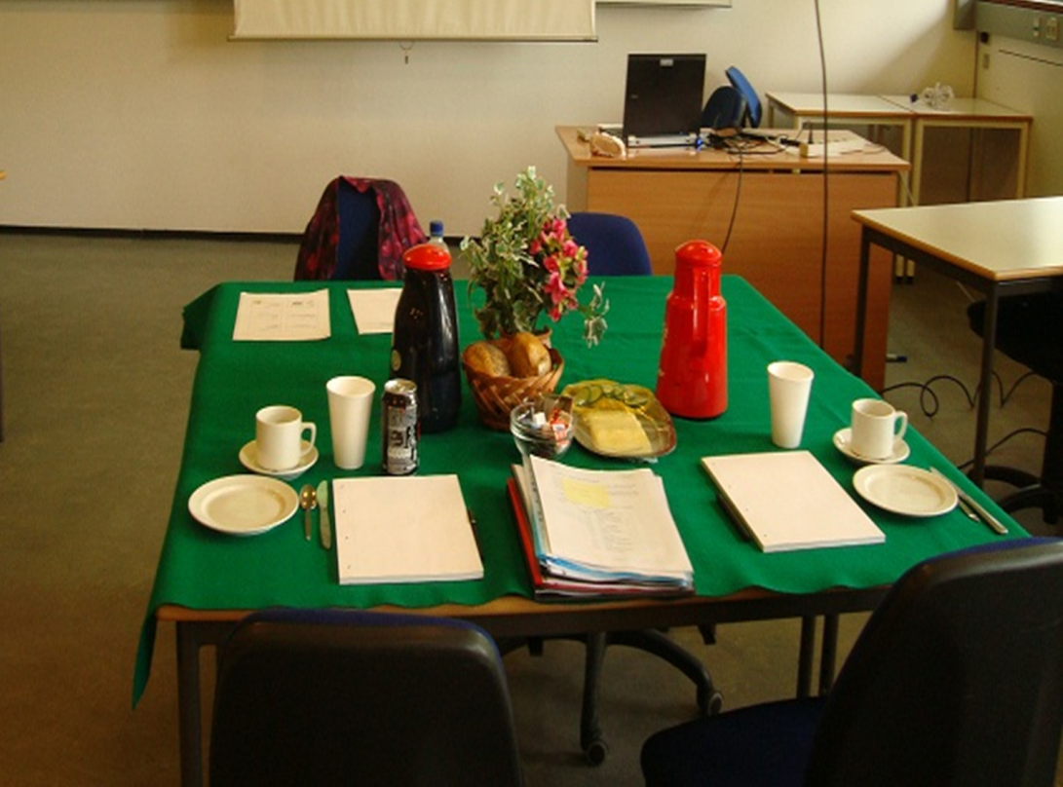
Eksamen og transfer
”…det vellykkede studieforløb udvikles i spændingsfeltet mellem den studerendes praktikervirkelighed og de akademiske kvalitetskrav. I den bedste af alle verdener vil sammenfletningen af disse to perspektiver skabe beriget læringsudbytte. Det kan også ske, at perspektiverne kommer i vejen for hinanden. Auditorium kan dominere i en grad, så laboratorium og praktikum glemmes”
Erik Laursen m.fl: God videreuddannelse – med transfer, balance og praksisnært projektarbejde.
Vores mål har været anvendelse af viden i praksis
Hvordan understøtter vi transfer-perspektivet i eksamens-sammenhæng?
Hvordan dokumenteres anvendelse af viden i praksis?
Hvordan værdisættes anvendelse af viden i praksis?
Notes:
Dette stiller krav – hjælpe den studerende til at balancere i eksamenssituationen og opgaveskrivningen.
Vejledningen af den studerende er vigtig; støtte den studerendes perspektiv og balancegang
Eksamenssituationen må understøtte den studerendes praksisperspektiv
Med kobling til teori. Balancegang.

